Slide 1

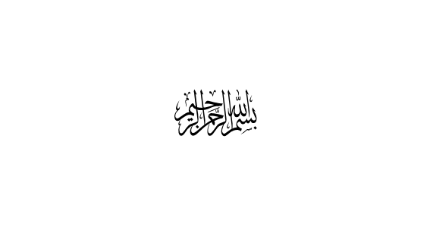


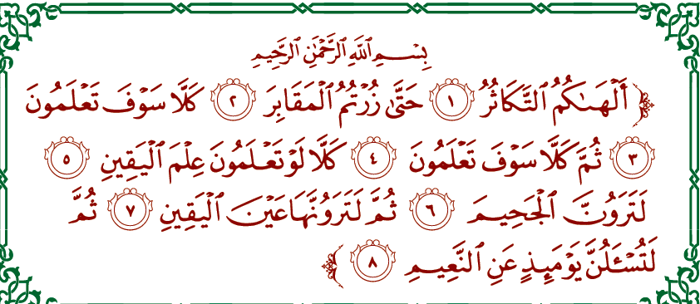

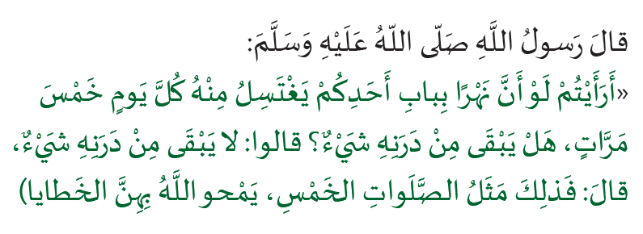
وزارة التربية والتعليم
مدرسة الرحبة للتعليم الأساسي ح1
الاختبارالتكويني الأول-الصف الثاني -التربية الإسلامية -الفصل الأول 2022-2023
1- ضع المفردة أمام المعنى المناسب لها (علم اليقين - التكاثر)
2: اختر الاجابة الصحيحة بوضع خط تحتها :
1- ‏مما يحذرون الله سبحانه في سورة التكاثر؟
أ- من امتلاك ما نستطيع من متاع الدنيا.
ب- من الانشغال بأمور الدنيا عن الآخرة.
ت- من البعد عن التفكير بأمور الدنيا.
‏ 2- ما الغاية التي خلق الله سبحانه الناس من أجلها ؟
أ- الاجتهاد في الدراسة والتفوق.
ب- جمع المال وإنفاقه على الفقراء.
ت-عبادة الله وحده لا شريك له .
3- عم يُسأل الإنسان يوم القيامة ؟
أ- عن الجوائز التي حصل عليها في المنافسات المختلفة .
ب- عن استخدامه النعم التي أعطاها الله تعالى له .
ت-عن عدد الأموال التي جمعها ، والأولاد الذين أنجبهم .
الاسم : ...................................
الصف : ..................................
لكل إجابة صحيحة درجة
5
الدرجة:
15
ملاحظة المعلمة :
.................................... | ......................................... | المفردة القرآنية
‏ العلم الثابت بالدليل الصحيح | ‏التفاخر بكثرة النعم في الدنيا . | المعنى
1-ظلل المعنى المناسب للمفردات التالية:
أ- يعني:
ب- يعني:
2- اختر الاجابة الصحيحة بوضع خط تحتها :
1- كيف كان رسول الله ﷺ يعلم المسلمين ؟
أ- من خلال ضرب الأمثال والتشبيه .
ب- من خلال الأداء العملي .
ت-من خلال الأوامر والنواهي .
لكل إجابة صحيحة درجة
ثانيا: الحديث الشريف :
يزيل
الأعمال السيئة
الوسخ
درنه
يزيل
الأعمال السيئة
الوسخ
الخطايا

Slide 2
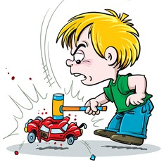
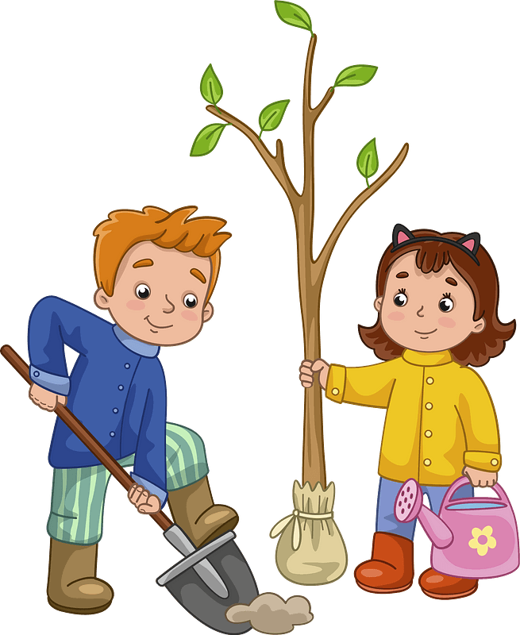
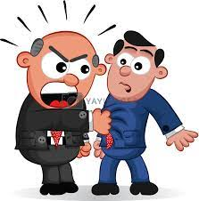


1: اختر الاجابة الصحيحة بوضع خط تحتها :
2- ما الفكرة الرئيسة التي يعرضها الحديث الشريف ؟
أ- ضرورة الاغتسال من الماء الجاري.
ب- أنواع الجراثيم والأوساخ.
ت- فضل الصلاة و أنها تطهرنا من الخطايا.
3- لماذا حثنا رسول الله ﷺ على المحافظة على الصلاة ؟
أ- حتى تبقى ملابسنا نظيفة .
ب-حتى نطهر قلوبنا وأنفسنا من الذنوب .
ت- حتى نشكر الله على نعمة الأنهار .
ثانيا: العقيدة: الإيمان بصفات الله
1- اختر الاجابة الصحيحة بوضع خط تحتها :
1- ماهي صفة الله سبحانه التي تعني:"‏الرفيق بعباده القريب منهم والذي يحبهم ويرحمهم"
أ- اللطيف.
ب- الخبير.
ت- الرقيب.
2- ‏علامَ تدل صفة الله -ﷻ- الخبير :
أ- أنه عالم بالأمور الصغيرة الخفية.
ب- أنه خالق السماوات والأرض.
ت- أنه قادر على شفاء المرضى.
2-ضع دائرة حول الصور التي تعبر عن اللطف والأعمال الحسنة :
الله اللطيف يأمرنا باللطف مع جميع الكائنات .
انتهت الأسئلة . تمنياتي لكم بالتوفيق.
لكل إجابة صحيحة درجة

